Slide 1
Doing Business Subnacional Brasil
Laura Diniz
Especialista Desenvolvimento do setor Privado
Development Economics, Global Indicators Group

Slide 2
Doing Business Subnacional Brasil: estrutura e ciclo do projeto
Papel do ponto focal
Metodologia dos indicadores
Próximos passos

Slide 3
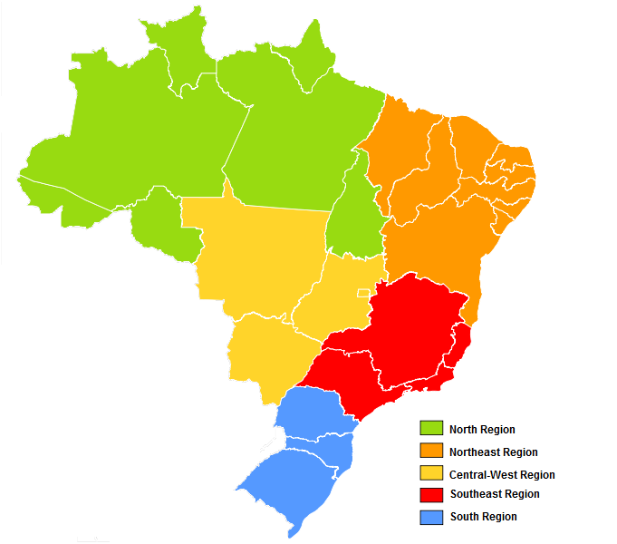
Qual o escopo do Doing Business no Brasil?
Pela primeira vez, todos os estados, através de suas capitais, serão analisados usando a metodologia Doing Business em 5 indicadores:
Abertura de Empresas
Obtenção de Alvará de Construção
Registro de Propriedades
Pagamento de Impostos
Execução de contratos
Piloto em 5 cidades para medir o processo de como abrir uma MEI e o processo de pagamento de impostos através do Simples Nacional
O projeto será realizado pelo Banco Mundial em parceira com a SEME e tem o apoio e patrocínio da CNC, Febraban e Sebrae.
Notes:
Pela primeira vez, todos os estados atráves de suas capitais serão analisados usando a metodologia Doing Business em 5 indicadores:
Abertura de Empresas que mede o processo de abertura de uma empresa de médio ou pequeno porte
Obtenção de alvará de construção que mede o processo de obter todos os permissos e alvarás para construir, habitar e conectar um galpão à rede de água e esgoto
Registro de Propriedades, mede o processo de transferencia de imovel por compra e venda
Pagamento de impostos que mede o numero de pagamentos, tempo e aliquota que uma empresa media paga por ano
E Execução de contratos que mede o tempo e o custo para obter um para a resolução de disputas comerciais através de um tribunal de primeira instância local
Nos indicadores de abertura de empresas e pagamento de impostos, iremos adaptar um projeto piloto para analisar o processo de abertura de uma MEI e pagamento de impostos atraves do Simples.
O projeto foi concebido pelo Banco Mundial em parceira com a Seme e tem o apoio e patrocínio da CNC, Febraban e Sebrae.

Slide 4
Doing Business Subnacional Brasil: marcos principais
Participação ativa do governo ao longo do projeto
Cerimônia de início
Coleta e análise de dados
Reuniões de direito de resposta
Produção de relatórios
Evento de lançamento
Hoje
Próximo passo
Dezembro 2019
Janeiro - Setembro
2020
Set.-Out.
2020
Nov. - Mar
2021
Abril
2021
Notes:
Como já foi dito, os estudos Doing Business subnacional não são relatórios anuais do Banco Mundial e são feitos por encomenda e de acordo com a demanda e necessidade do governo.
O primeiro passo é o pedido formal do estudo e a partir daí, junto ao parceiro governamental, desenhamos o escopo do projeto tanto geografico quanto de indicadores. Ai passamos para o processo de tramitacao do projeto assim como os acordos de financiamento e a integração com o parceiro local para decidirmos o plano de ação.
O projeto entao é oficialmente lançado num evento como o de hoje aonde apresentamos o estudo para os principais pontos focais e tambem aproveitamos para conhece-los ja que eles terao parte importante no processo de coleta de dados.
Passamos entao para o processo de coleta de dados que inclui a indentificação dos especialistas de cada tema, tanto do setor privado e publicoEsse processo demora de 6 a 7 meses pois fazemos uma rigorosa verificacao dos dados atraves de conversas telefonica, trocas de emails e se for necessario, visitas as cidades com maior dificuldade de se obter dados. Uma vez consolidados, nos compilados os dados e em reunioes no Brasil, apresentamos os dados preliminares para as agencias envolvidas em cada indicador. Esse processo nos permite obter um feedback da precisão dos dados e também ajuda os governos locais a entenderem mais sobre a metodologia. Ha entao uma segunda verificacao dos dados com o setor privado para consolidar o resultado final. Ai partimos para a producao do relatorio que inclue a escrita dos capitulos de cada indicador, tramites internos de aprovacao no Banco Mundial e desenho de um website. Ai voltamos para o Brasil para apresentar os resultados finais.

Slide 5
Doing Business Subnacional Brasil: estrutura e ciclo do projeto
Papel do ponto focal
Metodologia dos indicadores
Próximos passos

Slide 6
De onde coletamos os dados?
Especialistas do setor privado
Equipe do Banco Mundial
Responsáveis públicos
Especialistas locais como principal fonte de informação.
► Abertura de Empresas e Registro de Propriedades: advogados, contadores
► Obtenção de alvarás de construção: construtoras, engenheiros civis, arquitetos.
► Pagamento de Impostos: contadores e advogados especializados em direito tributário.
► Execução de Contratos: advogados de contencioso.
Dados coletados para efeitos de cruzamento de informação e controle de qualidade. Por exemplo:
► Abertura de Empresas: Juntas comerciais e prefeitura
► Obtenção de alvarás de construção: Prefeitura, bombeiros, empresa de distribuição de água e esgoto
► Registro de Propriedades: Tabelião, notários, registradores de imóvel
► Pagamento de Impostos: Receita Federal
► Execução de Contratos:Juízes e oficiais de justiça
Notes:
Coletamos dados atraves de questionarios que serao distribuidos para o setor publico e o setor privado. Para facilitar, incluimos os dados que ja temos de Sao Paulo e pedimos para indicar qual a diferenca para a cidade em questao. Os especialistas do setor privado sao identificados pelo time do Banco Mundial e sao a principal fonte de informação.
Os dados do setor publico, nos ajudam a fazer o controle de qualidade e tambem a ter nocao do processo interno e de mudancas ou reformas.
No setor privado, a maioria de nossos colaboradores sao advogados, contadores, engenheiros e arquitetos. Coletamos dados de profisisonais e nao de empresas pois eles estao expostos a esses processo como parte de seu dia a dia, enquanto uma empressa passara por isso uma ou duas vezes durante o curso de sua vida.
Ja os especialistas do setor publico, sao aqueles que trabalham nas agencias envolvidas em cada tema e tem conhecimento do processo como todo, podendo responder perguntas tecnicas.

Slide 7
Como selecionamos profissionais do setor privado?
O contribuidor deve:
Ser um especialista qualificado profissionalmente.
Ter experiência prática recente, ou seja, eles devem ter realizado o tipo de transações que são medidas nos últimos 12 meses.
Ter experiência prática habitual, ou seja, o especialista deve fazer isso como parte de sua principal atividade comercial.
Ter experiência recente no local para o qual ele contribuirá, por exemplo se ele está participando na pesquisa em Cuiabá, sua experiência recente deve ser nessa cidade.
Concordar em estar disponível para perguntas de acompanhamento da equipe, por telefone ou e-mail.
Ter experiência com PMEs e não apenas com grandes empresas.
Notes:
A selecao dos profissionais do setor privado é feita de maneira rigorosa para termos certeza de quem o profissional tem as credenciais necessarias. Eles devem ter um diploma na area em questao, trabalhar diretamente com isso e ter experiencia recente na area e cidade. É essencial tambem que sua empresa seja com pequenas e medias empresas e nao grandes corporacoes.

Slide 8
E os do setor público?
Questionários: o ponto focal de cada cidade será responsável por indicar os participantes relevantes para cada indicador
 | Judiciário | Prefeitura | Governos Estaduais | Cartórios e tabeliões | Receita Federal
Abertura de Empresas |  | ✔ | ✔ |  | ✔
Obtenção de Alvarás de construção |  | ✔ | ✔ | ✔
Registro de Propriedades | ✔ | ✔ |  | ✔ | ✔
Execução de Contratos | ✔
Pagamento de Impostos |  |  | ✔ |  | ✔
Notes:
Já os profissionais do setor público, serão determinados pelos pontos focais, com a assistência da SEME e do Banco Mundial. A partir dos dados já existentes do Rio e Sao Paulo, temos uma ideia de quais sao as agencias envolvidas em cada indicador. Sabemos que Em abertura de empresa, precisamos de alguem da junta comercial que lida com o registro da empresa, da prefeitura que lida com o alvara de funcionamento e da receita federal, que faz o cadastro da pessoa juridica. O papel do ponto focal nesse caso, sera identificar quem dessas agencias respondera e repassar o questionario. A informacao recebida pelo setor privado vai nos guiar para saber se existe alguma outra agencia que devemos contactar que inicialmente nao tinhamos no nosso radar.

Slide 9
O papel do parceiro governamental: ingrediente fundamental para o sucesso do projeto
A coordenação estreita do time SNDB e dos pontos focais para:
Envolver as agências locais e ajudar na identificação dos profissionais para responder o questionário
Coordenar a distribuição e a coleta de questionários dos funcionários públicos
Facilitar a interação com agências relevantes (com base aos indicadores selecionados)
Ajudar na organizar das reuniões de direito de resposta na sua cidade ou estado
Notes:
O papel focal fara o meio de campo entre o municipio ou estado, a SEME e o Banco Mundial. Alem da identificado dos contribuidores e coordenacao dos questionarios, tambem nos ajudara na organizacao das reunioes de direito de resposta. Esse processo e muito importante para manter a alta qualidade dos dados e tambem é a chance to setor publico de revisar os dados e comentar caso creiam que nossos dados nao reflitam a realidade. Nós apresentaremos os dados preliminares, de maneira confidencial, para representantes das agencias envolvidas em cada indicador e por isso a presença de todos os representantes é essencial.

Slide 10
Doing Business Subnacional Brasil: estrutura e ciclo do projeto
Papel do ponto focal
Metodologia dos indicadores
Próximos passos

Slide 11
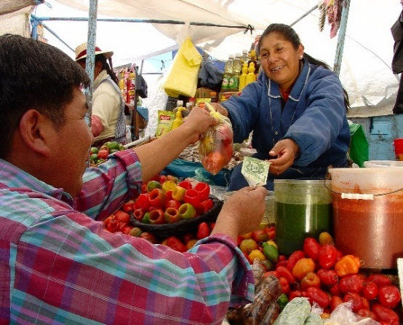
O que é medido pelo tópico da Abertura de Empresas?
Capital mínimo
A classificação de cada economia é baseada na média das pontuações obtidas para cada um dos indicadores do tópico.
Procedimentos - Mulheres (12.5%)
Procedimentos - Homens (12.5%)
Custo - Mulheres (12.5%)
Custo - Homens (12.5%)
Tempo - Mulheres (12.5%)
Tempo - Homens (12.5%)
Capital mínimo integralizado (25%)
Tempo
Custo
Procedimentos
Hipóteses do estudo de caso:
Empresa 100% nacional (Ltda.), situada na principal cidade da economia;
Contratará entre 10 e 50 funcionários;
Fundada por 5 sócios (2 casos: homens e mulheres);
Capital social de 10 vezes a renda per capita
Realiza atividades comerciais e/ou industrias no mercado local.
10
Notes:
O Doing Business registra todos os procedimentos que são oficialmente necessários, ou normalmente realizados na prática, para se abrir e operar formalmente uma empresa industrial ou comercial. São também registrados o tempo e custo necessários para realizar cada procedimento e a exigência de capital mínimo a ser depositado para registrar a empresa. Estes procedimentos incluem os processos que os empreendedores locais devem realizar para obter todas as licenças necessárias, bem como todos os registros, alvarás, verificações, ou inscrições da empresa e dos funcionários junto às autoridades.
Um procedimento é definido como qualquer interação entre os fundadores da empresa e terceiros (por exemplo, órgãos do governo, advogados, auditores ou tabeliães) e com os seus cônjuges, se necessário.
O tempo é medido em dias corridos. O cálculo do tempo é baseado na duração média que os advogados societários ou os cartórios indicam ser necessária, na prática, para concluir um procedimento com acompanhamento mínimo junto aos órgãos do governo
O custo é registrado como um percentual do PIB per capita da economia, e inclui todas as despesas oficiais e emolumentos relativos a serviços jurídicos ou profissionais, caso tais serviços sejam exigidos por lei - ou geralmente usados na prática.
Considera-se dois cenários, envolvendo duas sociedades nacionais de responsabilidade limitada. Elas são idênticas em todos os aspectos, exceto pelo fato de uma das empresas ser de propriedade de cinco mulheres casadas e a outra, de propriedade de cinco homens casados. Em cada economia, a pontuação de cada componente é obtida a partir da média da pontuação de cada uma destas duas empresas.
Para tornar os dados sobre a abertura de empresas comparáveis entre todas as economias, várias suposições são feitas sobre as empresas e os procedimentos analisados.
É uma sociedade de responsabilidade limitada ou o seu equivalente jurídico.
• É 100% de propriedade nacional e tem cinco proprietários, sendo que nenhum deles é uma pessoa jurídica.
• Tem um capital social equivalente a 10 vezes o PIB (produto interno bruto) per capita da economia.
• Realiza atividades industriais e comerciais gerais, tais como produção ou venda ao público de bens ou serviços. A empresa não realiza atividades de comércio exterior e não lida com produtos sujeitos a um regime tributário especial, como por exemplo bebidas alcoólicas ou derivados de tabaco. A empresa não usa processos de produção altamente poluentes.

Slide 12
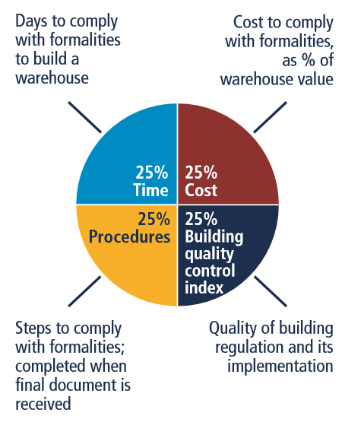
O que é medido pelo tópico da Obtenção de Alvarás de Construção?
Procedimentos para construir um depósito legalmente
Tempo necessário para realizar cada procedimento
Custo necessário para realizar cada procedimento
Índice de controle de qualidade da construção (0-15)
Qualquer interação com terceiros (ex. Munícipio, inspetores, empresas de serviços públicos);
A lista se inicia com a primeira solicitação e termina com o úlimo documento ou serviço necessário (alvarás de construção, inspeções e ligações aos serviços públicos de água e saneamento).
Dias para cumprir com as formalidades para construir um armazém
Custo para cumprir com as formalidades (% do valor do armazém)
O tempo é registrado em días corridos;
Registramos a duração média de cada procedimento.
O custo é registrado como um percentual do valor do depósito;
Presumido como sendo igual a 50 vezes a renda per capita.
Avalia a qualidade da regulamentação da construção e a sua implementação.
Passos para cumprir as formalidades; cumrpidas quando o document final é recebido
Índice de controle de qualidade da construção
11
Notes:
O Doing Business registra todos os procedimentos necessários para que uma empresa do setor de construção possa construir um depósito (ou armazém), bem como o tempo e o custo para realizar cada procedimento. Ademais, o Doing Business analisa também o índice do controle de qualidade da construção, para avaliar a qualidade da regulamentação da construção, a eficácia dos controles de qualidade e dos mecanismos de segurança, os regimes de responsabilização e seguro e os requisitos de certificação profissional.
Suposições acerca do depósito
O depósito (armazém):
• Será usado para atividades de armazenamento em geral, tais como armazenamento de livros ou material de escritório. O depósito não será usado para armazenar quaisquer mercadorias que exijam condições especiais, tais como alimentos, produtos químicos ou farmacêuticos.
• Terá dois andares, ambos acima do solo, com superfície construída total de aproximadamente 1.300,6 metros quadrados (14.000 pés quadrados). Cada andar terá 3 metros de altura (9 pés, 10 polegadas).
• Não será localizado em nenhuma zona industrial ou econômica especial.
• Será localizado em um terreno de aproximadamente 929 metros quadrados (10.000 pés quadrados) que é 100% de propriedade da construtora e está devidamente registrado no cadastro e no registro de imóveis, onde existam títulos de propriedade.
• Terá um valor avaliado em 50 vezes o PIB (produto interno bruto) per capita da economia.
• Será uma construção nova (não havendo nenhuma construção anterior no terreno), e no terreno não há árvores, fontes naturais de água, reservas naturais ou monumentos históricos de qualquer espécie.
A classificação das economias é determinada pelas suas pontuações, que são calculadas com base na média simples das pontuações para cada componente deste tópico (procedimentos, tempo, custo e índice do controle de qualidade da construção).

Slide 13
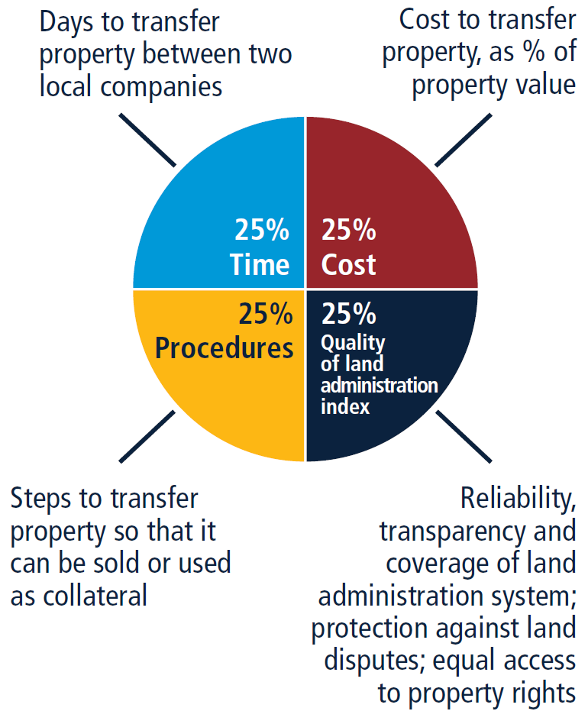
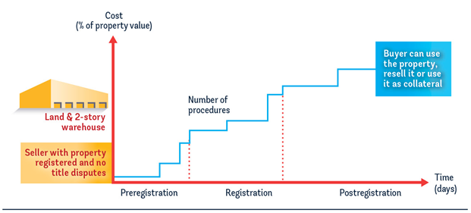
O que é medido pelo tópico do Registro de Propriedades?
O indicador mede a transferência de um imóvel entre duas empresas nacionais de responsabilidade limitada:
Como o indicador é construído?
Quatro sub-indicadores:
Dias para transferir a propriedade entre duas empresas locais
Custo para transferir a propriedade, como % do valor do imóvel
Qual o tempo, custo e número de procedimentos necessários para transferir um armazém entre duas empresas locais?
Passos para transferir a propriedade para que ela possa ser vendida ou usada como garantia
Confiabilidade, transparência e cobertura do sistema de administração fundiária, proteção contra disputas; igualdade de direitos de propriedade
12
Notes:
O Doing Business registra a sequência completa dos procedimentos necessários para que uma sociedade de responsabilidade limitada (comprador) possa adquirir uma propriedade de outra (vendedor) e transferir o título de propriedade para o seu nome, podendo utilizá-la para expandir o seu negócio; como garantia para tomar novos empréstimos; ou se necessário, vendê-la a outra empresa. São medidos o tempo e o custo para a realização de cada procedimento. O tópico do registro de propriedades inclui também o índice da qualidade do sistema de administração fundiária, que possui cinco componentes: a qualidade da infraestrutura, a transparência das informações, a cobertura geográfica, a resolução de disputas fundiárias e a igualdade dos direitos de propriedade.
A classificação das economias quanto à facilidade de registro de uma propriedade é determinada pelas suas pontuações, que são calculadas com base na média simples das pontuações de cada componente deste tópico.
Suposições acerca das partes
As partes (comprador e vendedor):
• São sociedades de responsabilidade limitada (ou a forma equivalente no sistema jurídico local).
• Estão localizadas na área periurbana da maior cidade comercial da economia (em uma zona periférica dentro dos limites do municipio). Em 11 economias os dados também são obtidos sobre a segunda maior cidade comercial.
• São 100% de propriedade nacional e privada.
• Executam atividades comerciais gerais.
Suposições acerca da propriedade
A propriedade:
• Tem um valor igual a 50 vezes o PIB (produto interno bruto) per capita da economia. O preço de venda é igual a este valor.
• É inteiramente de propriedade do vendedor.
• Não tem hipotecas e pertence aos mesmos proprietários há 10 anos.
• Está registrada no registro de imóveis ou cadastro, ou em ambos, e não está sujeita a litígios relativos ao título de propriedade.
• Está localizada numa zona comercial periurbana (em uma zona periférica dentro dos limites do municipio) e não é necessário realizar um zoneamento da área.
• Consiste em um terreno e um imóvel.

Slide 14
O que é medido no tópico do Pagamento de Impostos?
Legislação aplicável a uma empresa média local nos seguintes processos:
Carga tributária total de impostos e contribuições devidos (% lucros da empresa)
Número de pagamentos exigidos por ano
Tempo para preparar, declarar e pagar impostos (horas)
Eficiência dos processos pós-declaração (restituição de ICMS, fiscalização, retificação do IRPJ)
Somente os tributos que representam um custo para a empresa.
Soma dos custos da carga tributária (calculada como um % dos lucros).
Frequência de declaração e pagamento exigidos.
Pagamentos onlines e feitos conjuntamente são contados como 1 por ano.
Tempo para calcular, preparar, declarar e pagar o IRPJ/CSLL, ICMS e afins, e contribuições sociais.
Tempo para solicitar e obter uma restituição do ICMS.
Tempo para retificar um erro no IRPJ, pagar e receber uma fiscalização.
13
Notes:
O Doing Business registra os impostos e as contribuições obrigatórias que uma empresa de médio porte deve pagar ao longo de um ano, bem como o ônus administrativo relacionado com o pagamento de impostos e contribuições e os procedimentos pós-declaratórios (postfiling). Entre os impostos e contribuições analisados, incluem-se: o imposto sobre o rendimento corporativo ou impostos similares, como o imposto de renda da pessoa jurídica (IRPJ) ou imposto sobre o lucro; contribuições sociais e encargos trabalhistas pagos pelo empregador; impostos sobre imóveis; impostos sobre a transferência de propriedade; impostos sobre dividendos; impostos sobre ganhos de capital ou mais-valias; impostos sobre transações financeiras; taxas de coleta de resíduos; impostos sobre veículos e quaisquer outros impostos ou taxas de reduzido valor.

Slide 15
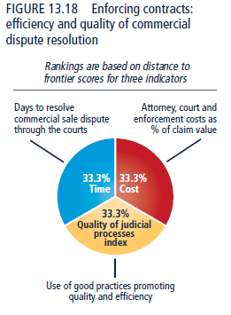
O que é medido pelo tópico da Execução de Contratos?
O tópico da Execução de contratos avalia:
O tempo e o custo para a resolução de uma disputa comercial através de um tribunal de primeira instância local;
O índice de qualidade dos processos judiciais, que inclui uma série de boas práticas no âmbito da estrutura e procedimentos adotados nos tribunais, gerenciamento de casos, informatização dos tribunais e resolução alternativa de disputas.
14
Notes:
O Doing Business mede o tempo e o custo para a resolução de disputas comerciais através de um tribunal de primeira instância local, bem como a qualidade dos processos judiciais, determinando se uma economia adota uma série de boas práticas de forma a promover a qualidade e eficiência do sistema judicial.

Slide 16
Como o tempo é avaliado?
3 fases diferentes, seguindo o ciclo do caso
Apresentação e Citação
Audiência & Julgamento
Cumprimento
Do momento em que o Autor decide iniciar a ação judicial até que o Réu seja citado.
Do momento em que o Réu é citado até que o prazo para apelação tenha decorrido.
Do momento em que o tempo para apelação tenha decorrido-, até o momento que a parte vencedora recuperou a quantia disputada.
15

Slide 17
Como o custo é avaliado?
Os custos e despesas que o Autor deverá adiantar:
Honorários de Advogado (% do valor da demanda)
Taxas a serem pagas para o advogado (incluindo impostos, se aplicável) do peticionamento ao cumprimento, independente de reembolso no final.
Custos Judiciais (% do valor da demanda)
Taxas para o registro do processo.
Taxas para emissão e registro do julgamento.
Honorários cobrados por um perito legal (10h de trabalho).
Custos da Execução da sentençã (% do valor da demanda)
Todos os custos que o Autor deva adiantar, para o cumprimento do julgamento através da venda pública de bens móveis do réu. As taxas podem estar relacionadas a apreensão de bens, publicidade do procedimento, depósito do bem, etc.
16

Slide 18
Doing Business Subnacional Brasil: estrutura e ciclo do projeto
Papel do ponto focal
Metodologia dos indicadores
Próximos passos

Slide 19
Colaboração com autoridades nacionais e locais
Próximos Passos
O compromisso do parceiro governamental durante a implementação do projeto é primordial!
Nomeação de pessoas focais em todos os níveis de governo
► Autoridades nacionais: coordenação com as filiais locais
► Autoridades locais: (1) fornecem informações / dados e (2) servem como pontos focais na reunião de direito de resposta.
Participação ativa na coleta e análise de dados
► Respondendo questionários indicadores
► Revisar e comentar os resultados preliminares
► Fornecer informações sobre reformas em andamento
Próximos passos
► Recebimento e preenchimento dos questionários (Fevereiro-Março)
► Esclarecimento de dúvidas e seguimento ao questionário (Abril – Agosto)
► Assistência à equipa do Banco Mundial no planejamento das conferências para discutir os resultados preliminares (Setembro)

Slide 20
Obrigada! Perguntas?

Slide 21
Principais agências envolvidas no processo de incorporação de uma empresa em Lisboa
Agências:
Balcão Único
Autoridade Tributária
Segurança Social
Fundo de Compensação do Trabalho
Outros: Seguradora, Banco
Decl. de início de atividade e registo de IVA (AT)

Slide 22
Procedimentos, tempo e custo da Obtenção dos Alvarás de Construção no Brasil – São Paulo
No. | Procedimentos | Tempo
1 | Solicitar e obter título de propriedade no registro de imóveis | 1 dia
2 | Obter resultados de estudo topográfico | 15 dias
3 | Obter o termo técnico de responsabilidade - ART | 0.5 dia
4 | Solicitar e obter comprovante de pagamento de imposto predial da Secretaria da Fazenda do Município | 0.5 dia
5 | Registrar funcionários no Escritório da Previdência Social | 0.5 dia
6 | Solicitar e obter alvará de construção e permissão de execução de construção | 274 dias
7 | Solicitar e obter licença de operação de equipamento | 60 dias
8 | Enviar projeto para análise pelo Corpo de Bombeiros e obter relatório | 30 dias
9 | Receber inspeção aleatória do Município | 1 dia

Slide 23
Procedimentos, tempo e custo da Obtenção dos Alvarás de Construção no Brasil – São Paulo
No. | Procedimentos | Tempo
10 | Receber inspeção do trabalho do Ministério Público do Trabalho | 1 dia
11 | Apresentar prova de pagamento ao Serviço de Segurança Social | 0.5 dia
12 | Solicitar inspeção do Corpo de Bombeiros | 1 dia
13 | Receber inspeção do Corpo de Bombeiros | 1 dia
14 | Obter Certificado de Corpo de Bombeiros (Certificado de Aprovação - AVCB) | 29 dias
15 | Solicitar inspeção final do Município | 1 dia
16 | Receber inspeção final do Município | 1 dia
17 18 19 20 | Obter certificado de ocupação ("Habite-se") Solicitar e obter licença de operação Solicitar e se conectar a água e esgoto Registrar o edifício no Registro de imóveis | 28 dias 60 dias 30 dias 15 dias

Slide 24
Registro de Propriedades em São Paulo: procedimentos
 | Procedimento | Agência
1 | Adquirir 10 Certidões do Cartório de Protestos
2 | Adquirir uma Certidão de Executores Fiscais e Certidão de Falências e Concordatas
3 | Obter uma Certidão do Tribunal Regional do Trabalho
4 | Obter uma Certidão Negativa de Débitos Trabalhistas
5 | Obter uma Certidão Vintenária
6 | Solicitar um Certificado de Imposto Territorial e Certidão de Dados Cadastrais
7 | Adquirir um Certificado de Liquidação da Agência Tributária e Certidão de Depósitos Federais e Créditos Tributários Federais
8 | Adquirir a Certidão de Regularidade de Situação do FGTS
9 | Adquirir uma Certidão de Distribuição de Ações e Execuções Cíveis, Tributos, Crimes e os Juizados Especiais Federais Adjuntos
10 | O cartório obtém informações da empresa
11 | Pagamento do imposto de transferência (ITBI) e outras taxas
12 | Elaboração de Escritura Pública de Compra e Venda por um Tabelião de Notas
13 | Registrar a escritura no Registro de Imóveis apropriado com jurisdição sobre a propriedade para finalizar o registro e mudança de nome
14 | Atualizar os registros do IPTU para o nome do novo proprietário

Slide 25
Pagamentos (número)
O que é medido
Número total de impostos e contribuições devidos: - método de declaração e pagamento - frequência de declaração e pagamento - número de órgãos envolvidos
Tipos de tributo
Tributos pagos pela empresa (imposto de renda, imposto sobre imóveis, etc.)
Tributos retidos pela empresa (contribuições devidas pelo empregdo, ICMS, etc.)
Pagamento online
Sistema eletrônico para declaração e pagamento (i) utilizado pela maioria das empresas e (ii) sem necessidade de apresentar versões impressas
Considerados como 1 por ano, mesmo se vários pagamentos forem exigidos
Pagamentos em conjunto
Se 2 ou mais tributos forem declarados e pagos através de um único formulário ou documento, um só pagamento é considerado.
9

Slide 26
Tempo (horas)
Imposto de renda
Impostos sobre valor agregado (ICMS, etc.)
Contribuições sociais
Tempo de preparo
Tempo de declaração
Tempo para pagamento
Tempo para obter as informações necessárias para preencher as declarações e calcular os valores devidos
Tempo para preencher os formulários e declarar os tributos, incluindo a visita às autoridades e tempo de espera (se não for online)
Tempo para realizar o pagamento (online, em uma agência bancária ou no escritório das autoridades tributárias) e tempo de espera
10

Slide 27
Carga tributária total (% dos lucros)
O que é medido
Impostos e contribuições obrigatórias devidos no Segundo ano de atividade da empresa. Inclui-se: (i) imposto de renda (ii) contribuições sociais pagas pela empresa (iii) impostos sobre imóveis (iv) impostos sobre o faturamento (v) outros (imposto sobre veículos, tributos municipais)
Como é calculada
São considerados somente os tributos que representam um custo para a empresa;
Soma de todos os impostos e contribuições, após deduções e isenções
Carga tributária total e alíquotas
A carga tributária total difere da soma das alíquotas previstas na lei (que são a % aplicada a uma base fiscal)
Lucros comerciais
No cálculo da carga tributária, o imposto a ser pago (em moeda local) é dividido pelo lucro da empresa
8

Slide 28
Índice de processos pós-declaração: o que é medido?
Analisa-se o processo para obter uma restituição do IVA (compra de bens de capital)
Tempo para cumprir com restituição do IVA
Tempo para cumprir com uma restituição do IRPJ
Tempo para obter uma restituição do IVA
Tempo para realizar uma retificação do IRPJ
Analisa-se o processo para retificar um erro na declaração do IRPJ e cumprir com obrigações (fiscalização)
11

Slide 29
Abertura de Empresas em São Paulo - exemplo
Procedimento | Agência
Verificar a disponibilidade do nome da empresa | Prefeitura
Pedido de registro para impostos | Receita Federal
Pagar as taxas de registro | Banco
Registrar a empresa e obter as inscrições no CNPJ, INSS, ICMS e NIRE | JUCESP
Inscrição no Cadastro de Contribuintes Mobiliários | Secretaria Municipal da Fazenda de São Paulo
Obter um token para faturas eletrônicas | Serasa Experian
Solicitar um Alvará de Funcionamento | Prefeitura
Inscrição e pagamento da Taxa de Fiscalização de Estabelecimentos (TFE)**** | Secretaria Municipal de Finanças
Registrar os funcionários no Programa de Integração Social (PIS) | Caixa Econômica Federal
Notificar o Cadastro Geral de empregados e desempregados (CAGED) | Min. Do Trabalho
Registro no Sindicato Patronal e Sindicato dos Funcionários | Sindicato

Slide 30
Principais instituições envolvidas no licenciamento da construção em São Paulo
19 procedimentos, 384 dias
Principais agências involvidas no processo:
Prefeitura
CREA
Bombeiros
SABESP
Registro de imóveis

Slide 31
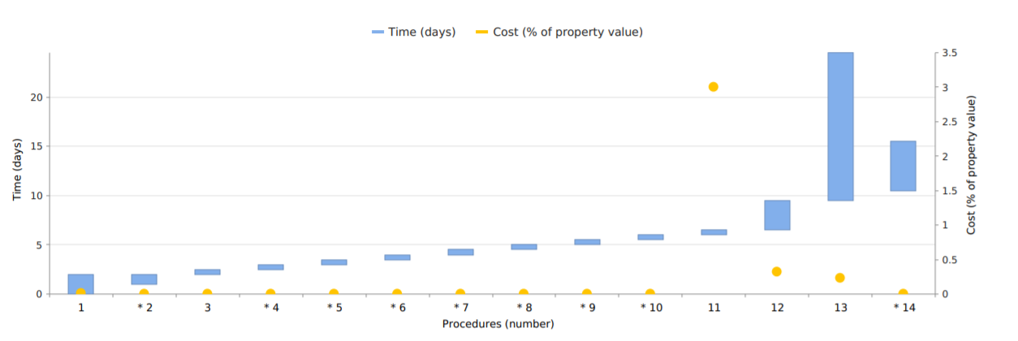
Principais instituições envolvidas no processo de transferência de imóvel em São Paulo
Due diligence: Estudo do título e da empresa
Registro
Pós Registro
Principais agências involvidas no processo:
Cartórios
Registro de imóveis
Prefeitura

Slide 32
Cumprimento de contratos – Brasil - São Paulo
 | 2017/18
Tempo (dias) | 731
Apresentação e Citação | 41
Audiência & Julgamento | 480
Cumprimento da sentença | 210
Custo (% do valor da demanda) | 20.7%
Honorários de Advogado (% do valor da demanda) | 12.6
Custos Judiciais | 7
Custos da Execução da sentença | 1.1
Notes:
Niger performance is above the Sub- Saharan Africa regional average on the time (655.1 days), and quality index (6.7) and below the average on cost (42.3%).

Slide 33
Três fases do processo de Abertura de Empresas
Pré-registro
Verificar a disponibilidade do nome proposto para a empresa;
Autentificação do estatuto social em cartório;
Registro
Solicitar o registro da empresa na junta comercial;
Pagamento das taxas de registro;
Pós-registro
Registro junto às autoridades fiscais;
Obtenção de um alvará de funcionamento;
Depósito do capital social em conta bancária;
Obter a autorização do cônjuge para abrir uma empresa / sair de casa.
Outros procedimentos requeridos na junta comercial.
Registro dos funcionários na previdência social;
Compra e legalização dos livros contábeis;
Obter um selo/carimbo.

Slide 34
Pagamento de Impostos em São Paulo
Tributo | Pgmto | Pagamentos por lei | Tempo (horas) | Alíquota | Base fiscal | Alíquota (% lucros)
ICMS | 1 | 12 | 1161 | 20% | Valor agregado (incluindo impostos)
PIS/COFINS | 1 | 12 |  | 9.25% | Valor agregado
IPI | 1 | 12 |  | 20% | Valor agregado (incluindo impostos)
Imposto sobre Juros | 0 | 1 |  | 20% | juros | 0.51%
FGTS (empregador) | 0 | 12 |  | 8% | Salários líquidos | 8.04%
Imposto sobre imóveis | 1 | 1 |  | 2.8% | Valor de Mercado do imóvel | 4.15%
Imposto sobre veículos | 1 | 1 |  | 1.0% | Valor de Mercado do veículo | 0.08%
IRPJ | 1 | 12 | 462 | 15%+(10% sobre rendimento acima de R$ 240,000) | Lucro tributável | 16.22%
TFE | 1 | 1 |  | Taxas fixas | tipo de atividade | 0.07%
CSLL | 1 | 12 |  | 9% | Lucro tributável | 5.84%
INSS (empregador) | 1 | 12 | 335 | 20% | Salários brutos | 22.56%
Imposto sobre salários | 1 | 12 |  | 8.8% | Salários líquidos | 8.84%
INSS (empregado) | 0 | 12 |  | 11% | Salários brutos | 0.0%
Total | 10 |  | 1958 |  |  | 65.74%

